Slide 1
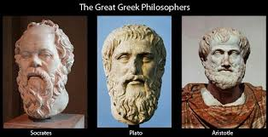
Filosofian synty antiikin Kreikassa

Slide 2
Filosofian muotoutuminen alkoi antiikin Kreikassa 500-luvulla eKr.
Taustatekijät:
Kreikkalaiset kaupunkivaltiot olivat rikastuneet
kaupankäynnin ansiosta
Orjat hoitivat raskaat työt, joten varakkaalla
yläluokalla riitti aikaa maailman ihmettelyyn
Uskonnolla oli merkittävä rooli elämässä ja
maailman tapahtumia selitettiin jumalten
oikuilla
Ensimmäiset filosofit halusivat asioihin
järkiperäisiä selityksiä

Slide 3
Ensimmäisiä filosofeja kutsuttiin luonnonfilosofeiksi, koska he pyrkivät selittämään ympäröivää todellisuutta järjen avulla.
Thales: kaikki koostui vedestä
Ajatus maailman koostumisesta neljästä elementistä: maa, tuli, vesi ja ilma
Demokritos: kaikki koostuu jakamattomista, pienistä osasista, atomeista
Herakleitos: kaikki virtaa ja muutos on pysyvää
Pythagoras: kolmisointu, Pythagoraan lause

Slide 4
Luonnonfilosofien jälkeen filosofiassa ryhdyttiin tutkimaan muitakin alueita, esim. etiikkaa, yhteiskuntafilosofiaa ja tieto-oppia.
Kuuluisimmat Kreikan filosofit Sokrates (470-399 eKr), Platon (427-347 eKr) ja Aristoteles (384-322 eKr)

